Slide 1
义务教育人教版六年级下册
第3单元 圆柱与圆锥
1.圆 柱
第 2 课时
圆柱的认识（2）

Slide 2


复习导入
圆柱由哪几部分组成？有什么特征？
上、下底面：圆
www.youyi100.com
侧面：曲面

Slide 3


探究新知
2
（1）圆柱的侧面展开后是什么形状？
www.youyi100.com

Slide 7
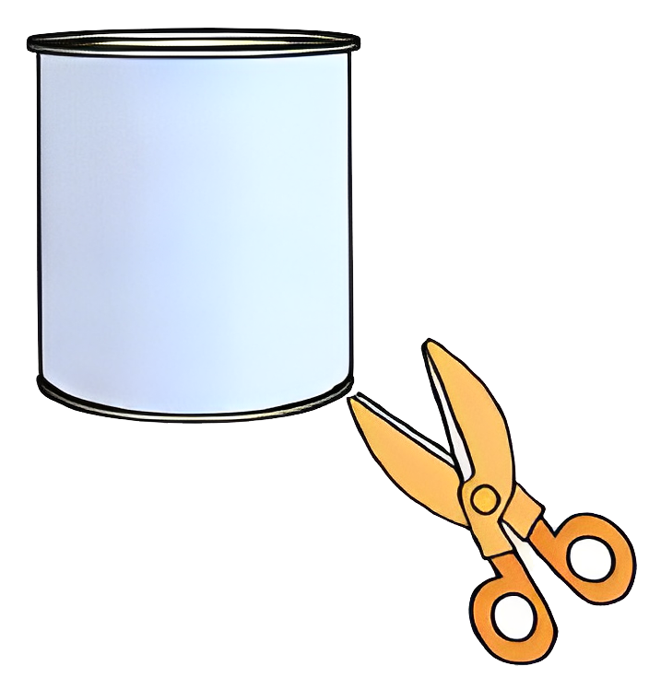
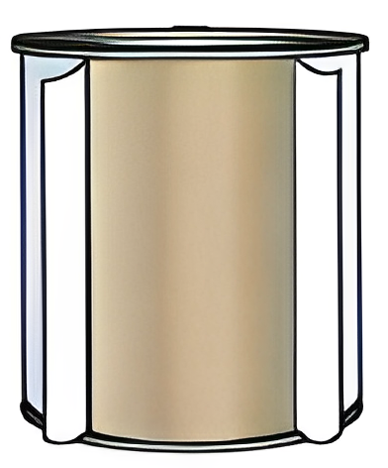

把罐头盒的商标纸如下图所示沿高剪开，再展开。
www.youyi100.com
把圆柱侧面像上面那样展开后，得到一个长方形。

Slide 8
（2）这个长方形的长、宽与圆柱有什么关系？
底面
底面的周长
圆柱的高
www.youyi100.com
底面
把这个长方形重新包在圆柱上，你能发现什么？

Slide 9
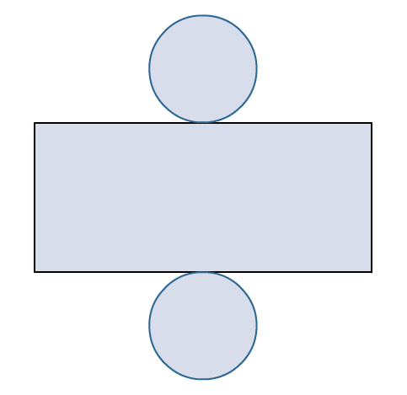
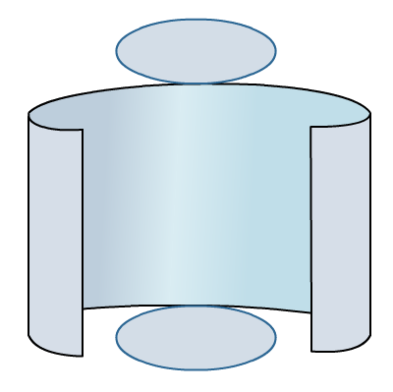
底面
底面
底面的周长
圆柱的高
底面的周长
底面
底面
长方形的长等于圆柱底面的周长，宽等于圆柱的高。

Slide 10
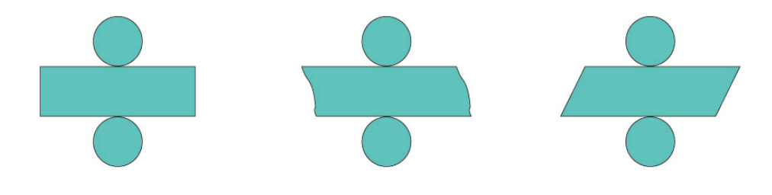
巩固运用
（教材P18 做一做T1）
1.下面是同一个圆柱的展开图，说一说每个图是怎样展开的。
www.youyi100.com
沿着侧面上一条高展开的
沿着侧面上一条曲线展开的
沿着侧面上一条斜线展开的

Slide 11
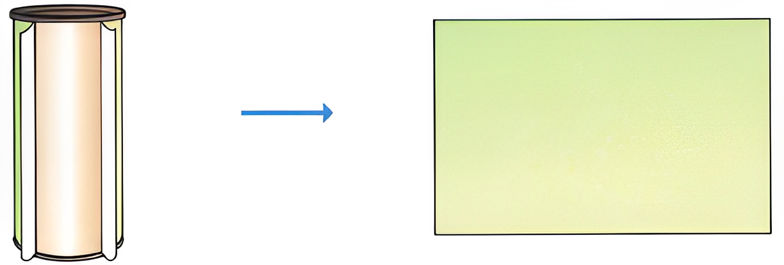
（教材P18 做一做T2）
2.一个圆柱形茶叶筒的侧面贴着商标纸，圆柱底面半径是5cm，高是20cm。这张商标纸展开后是一个长方形，它的长和宽各是多少厘米？
www.youyi100.com
长：2×3.14×5＝31.4（cm）
宽：20cm
答：它的长是31.4cm，宽是20cm。

Slide 12
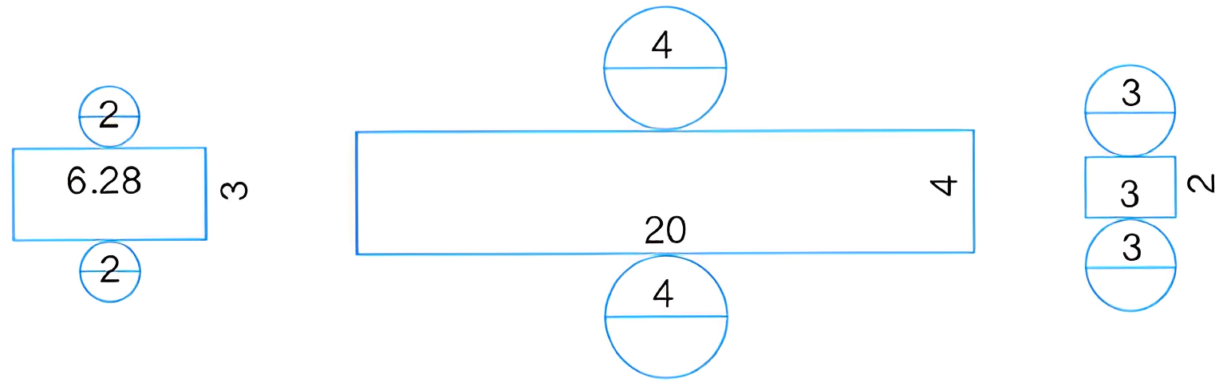
（教材P19 练习三T3）
3.下面哪个图形是圆柱的展开图？（单位：cm)
第一个图形底面圆的周长：3.14×2＝6.28（cm）
第二个图形底面圆的周长：3.14×4＝12.56（cm）
第三个图形底面圆的周长：3.14×3＝9.42（cm）
将圆柱展开，长方形的长等于底面圆的周长，所以第一个图形是圆柱的展开图。

Slide 13
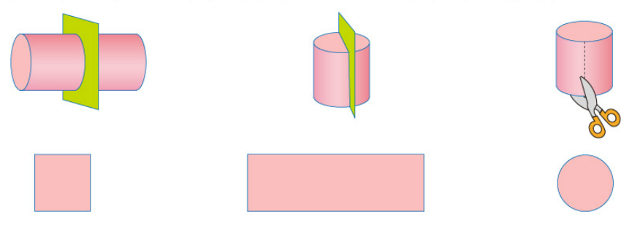
（教材P19 练习三T4）
4.如下图，上排图中切完后的截面或剪完后展开的侧面分别是什么形状？请与下排图连一连。

Slide 14
（教材P19 练习三T5）
5.把一张长方形的纸横着或竖着卷起来，可以卷成什么形状？
可以卷成一个没有底面的圆柱。

Slide 15
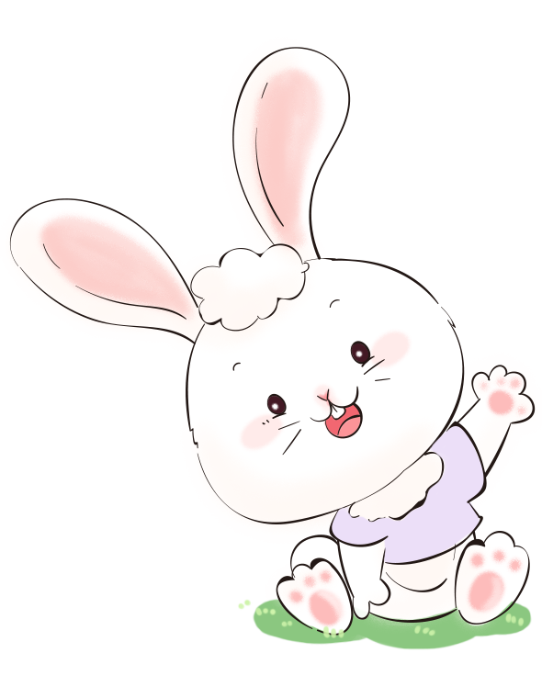
课堂总结
通过这节课的学习，你有什么收获?
www.youyi100.com

Slide 16
课后作业
1.从课后习题中选取；
2.完成本课时的习题。
www.youyi100.com

